Slide 1




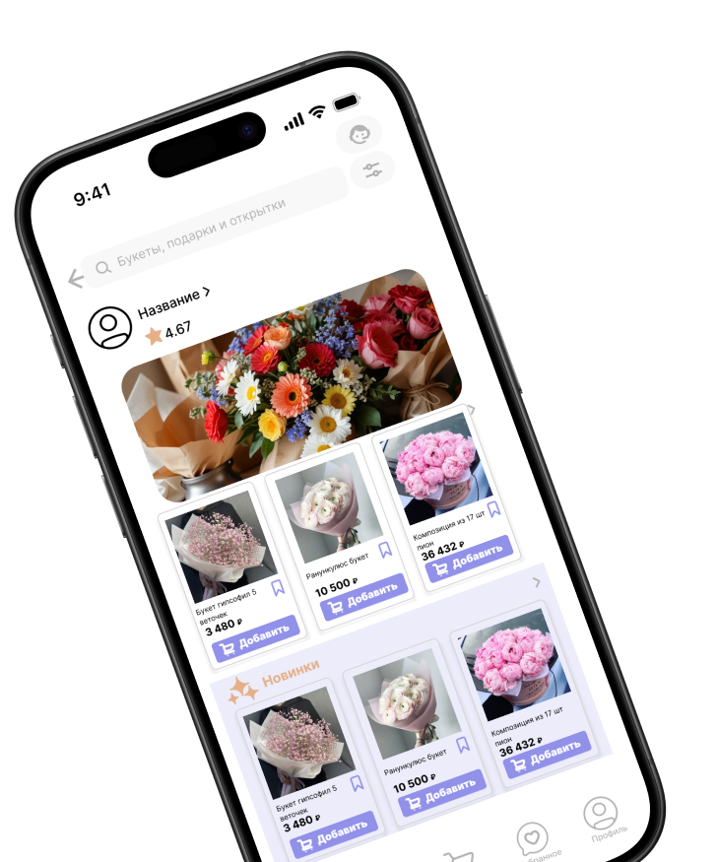
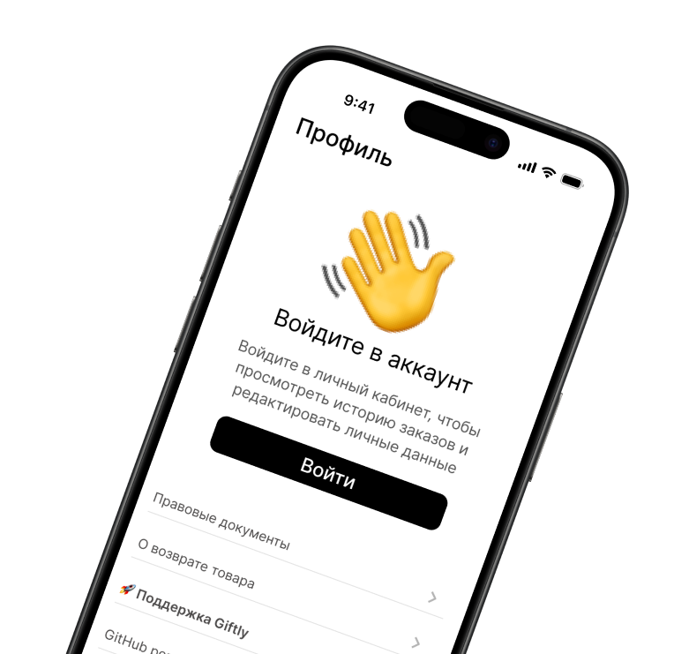
Ваши подарки, наши заботы
+
Giftly
+
Сервис по заказу цветов и подарков
01

Slide 2
Ваши подарки, наши заботы
01
✅
02
✅
MVP релизовано.
Тестирование проведено.
Реализован базовый функционал для пользователей.
Тестирование успешно проведено и отчетность написана.
03
✅
04
✅
Работа команды улучшена.
Документация обновлена.
Работа команды улучшена, учет времени добавлен.
Документация к тестированию, работе команды написана.
02

Slide 3
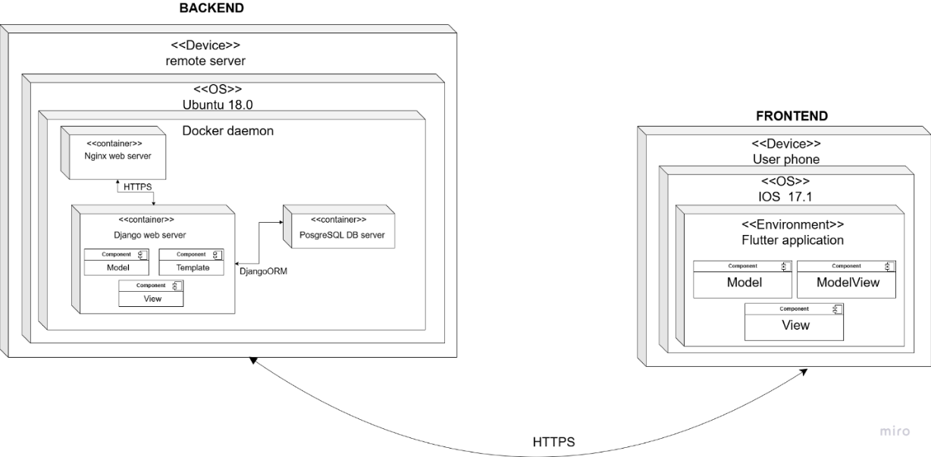
Ваши подарки, наши заботы
Architecture
03

Slide 4
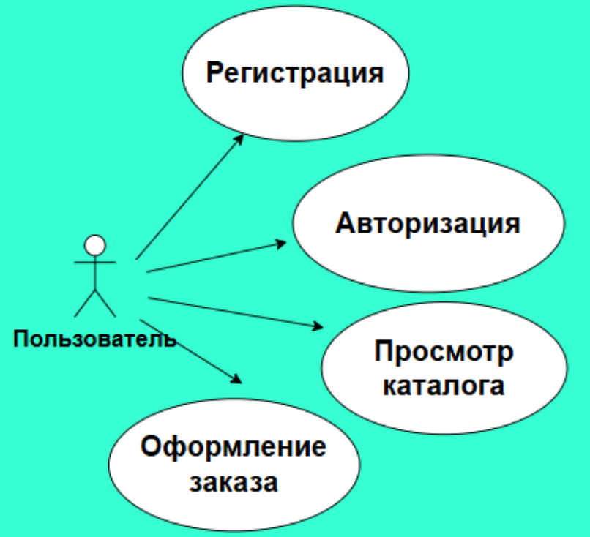
Ваши подарки, наши заботы
Use case
🙍🏻‍♂️
04

Slide 5
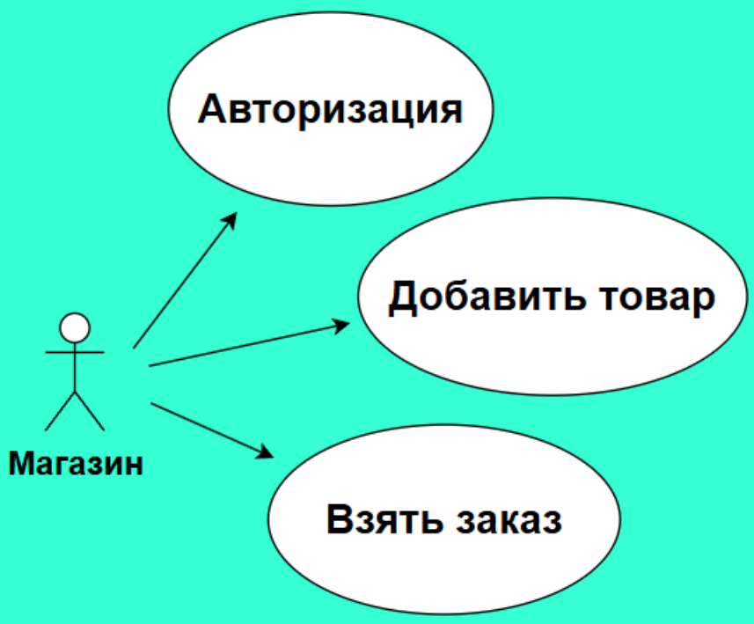
Ваши подарки, наши заботы
Use case
05
🛒

Slide 6
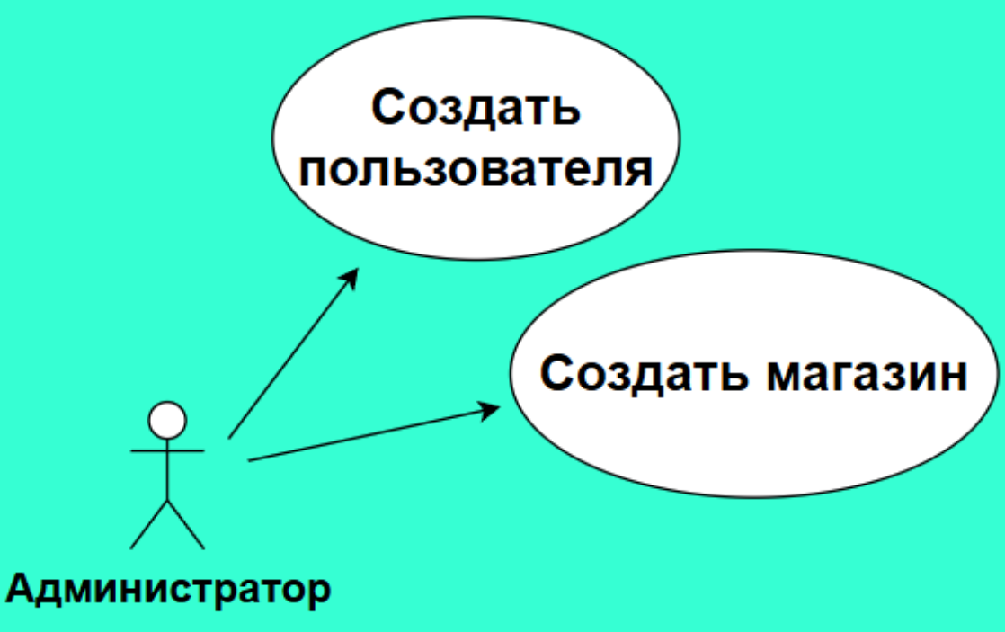
Ваши подарки, наши заботы
Use case
🛠️
06

Slide 7
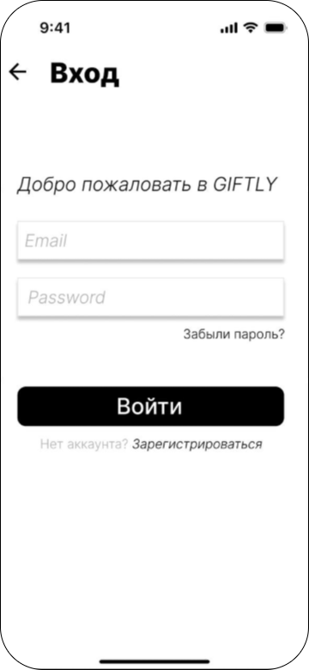
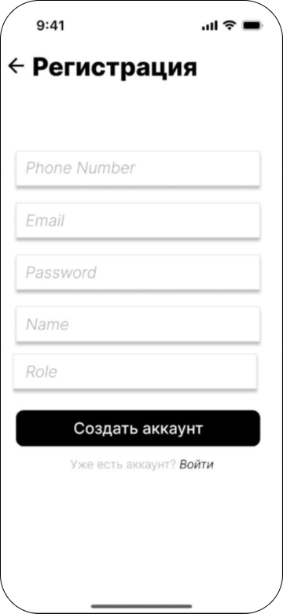
Ваши подарки, наши заботы
07
Окно входа
Окно регистрации

Slide 8
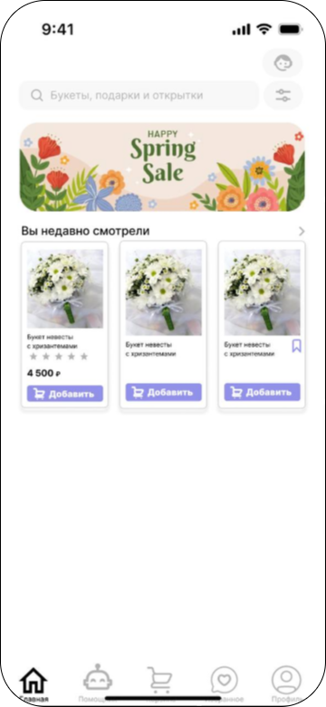
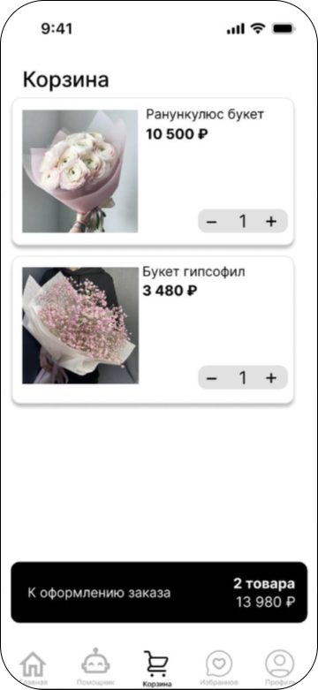
Ваши подарки, наши заботы
08
Каталог
Корзина

Slide 9
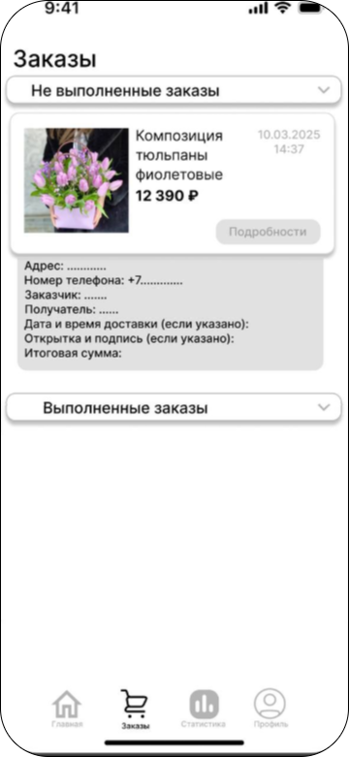
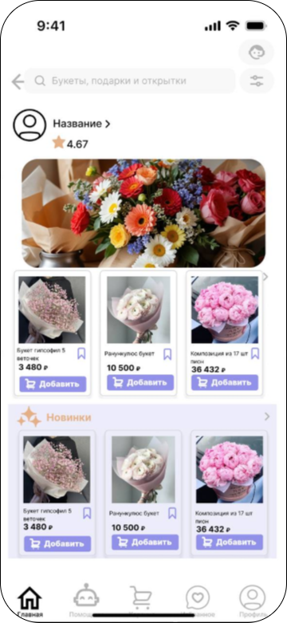
Ваши подарки, наши заботы
09
Лист заказов
Страница магазина

Slide 10














Ваши подарки, наши заботы
Testing
Excel
Postman
10

Slide 11

Ваши подарки, наши заботы
In Numbers
31
Было проведено
ручных тестов
>90%
Успешно прошли
проверку
2
Бага было успешно
найдено и исправлено
12

Slide 12
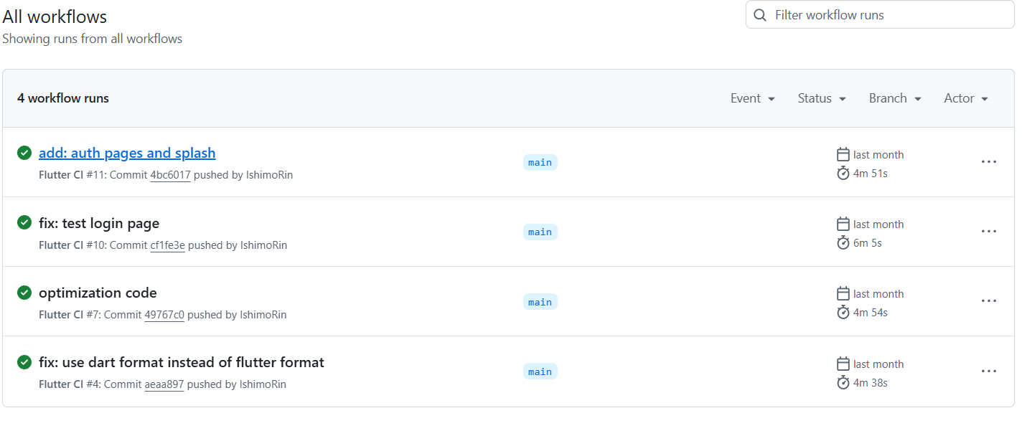
Ваши подарки, наши заботы
CI/CD
11

Slide 13


Ваши подарки, наши заботы
Team Work
20+
4
Задач в таск-треке Jira
за время разработки MVP
Недельных спринта за время
разработки MVP
*NEW
Учет времени в Jira
13

Slide 14

Следующие цели
01
02
Май
Июнь
Сбор метрик по MVP
Опросы по качеству MVP
Доработка MVP
Защита проекта
Внедрение доставки
Тестирование доставки
03
04
Задач в таск-треке Jira
за время разработки MVP
Июль
Август - ...
Внедрение реферальных систем
Запуск email и sms-рассылок
Мерч для курьеров
Осенние акции
Расширение в B2B-сегмент
14

Slide 15

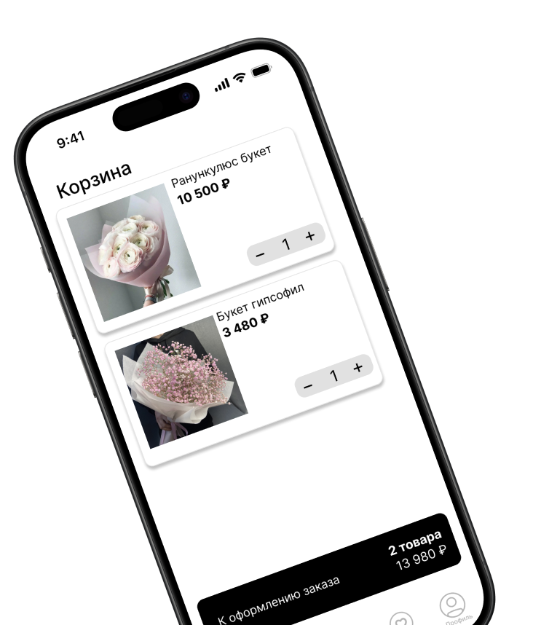


Репозиторий
Thank You!
Cледите за нами на GitHub
15

